Slide 1
ПОКАЗАТЕЛИ ФГОС: СОХРАНЕНИЕ И ПОДДЕРЖКА ИНДИВИДУАЛЬНОСТИ РЕБЕНКА

Slide 2
«Школа Минпросвещения России»
В 2023 году по результатам самодиагностики с помощью Сервиса самодиагностики общеобразовательных организаций в целях выявления дефицитов в общеобразовательном учреждении на основе принципов управления качеством образования в рамках проекта «Школа Минпросвещения России» для определения и фиксации уровня вхождения в проект МАОУ лицей пгт Афипского МО Северский район имени Д.И. Вишни набрал 176 балла за самодиагностику.
Магистральное направление «Знание» - 42 балла
Магистральное направление «Здоровье» -21 балл
Магистральное направление «Творчество» -19 баллов
Магистральное направление «Воспитание» - 22 балла
Магистральное направление «Профориентация» - 12 баллов
Ключевое условие «Учитель. Школьная команда» - 23 балла
Ключевое условие «Школьный климат» - 19 баллов
Ключевое условие «Образовательная среда» - 17 баллов
Образовательная организация показала высокий уровень по критериям заданным «Школой Минпросвещения России».
Уровень включает в себя необходимый минимум пакетных решений для обеспечения качественного образовательного процесса в образовательной организации.

Slide 4
Главным показателем ФГОС является обученность учащихся

Slide 5
Результаты учебной деятельности за 5 лет
Показатели | 2019-2020 уч. год | 2020-2021 уч. год | 2021-2022 уч. год | 2022-2023 уч. год | 2023-2024 уч. год
Количество классов-комплектов | 52 | 53 | 56 | 58 | 60
Количество учащихся | 1543 | 1646 | 1801 | 1929 | 2002
Количество неуспевающих | 13 | 32 | 42 | 56 | 26
Обученность | 98,8% | 97,9% | 97,7% | 94% | 94,2%
Качество | 54,6% | 51,8% | 50,7% | 47,95% | 47,83%

Slide 6
Всероссийские проверочные работы (ВПР) 4 класс 2023 год

Slide 7
Всероссийские проверочные работы (ВПР) 11 класс 2023 год

Slide 8
Всероссийские проверочные работы (ВПР) 11 класс 2023 год

Slide 9
КОЛИЧЕСТВО ОБУЧАЮЩИХСЯ С ОВЗ

Slide 10
Психологическое сопровождение детей со статусом ОВЗ и детей – инвалидов.
создание системы комплексной помощи детям с ограниченными возможностями здоровья в освоении основной образовательной программы
создание максимально благоприятных условий для интеграции детей с ОВЗ в социум и овладение учащимися специальными компетенциями, обеспечивающими постепенное формирование у них системы социальных навыков поведения, продуктивных форм общения с взрослыми и сверстниками.

Slide 11
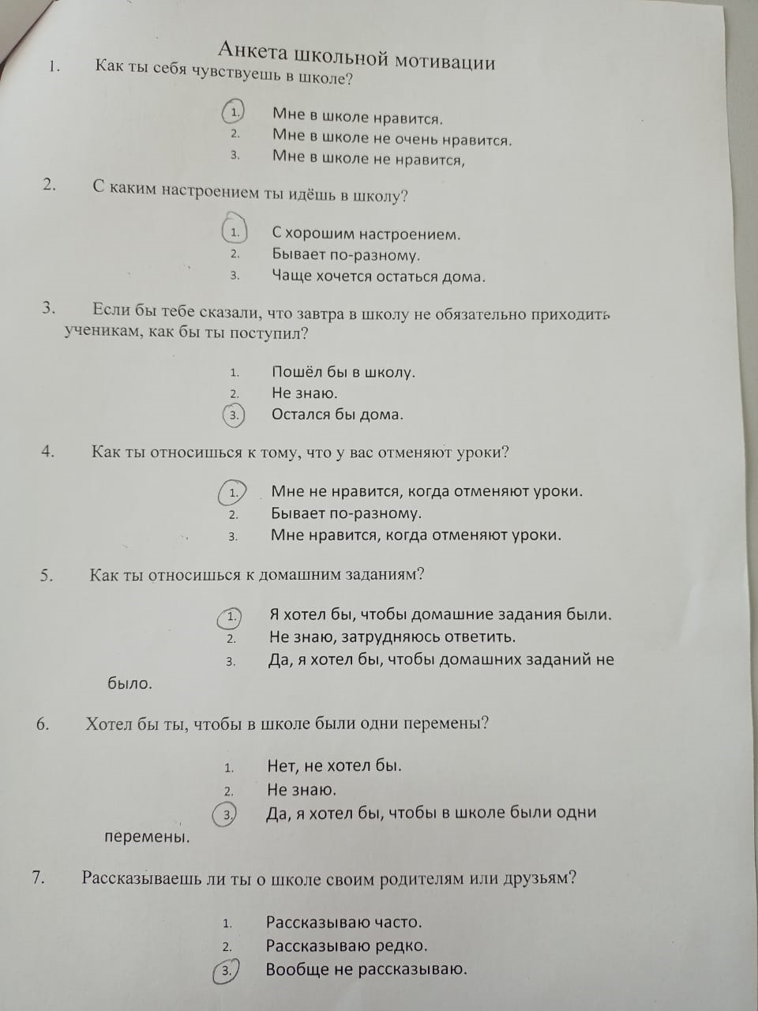
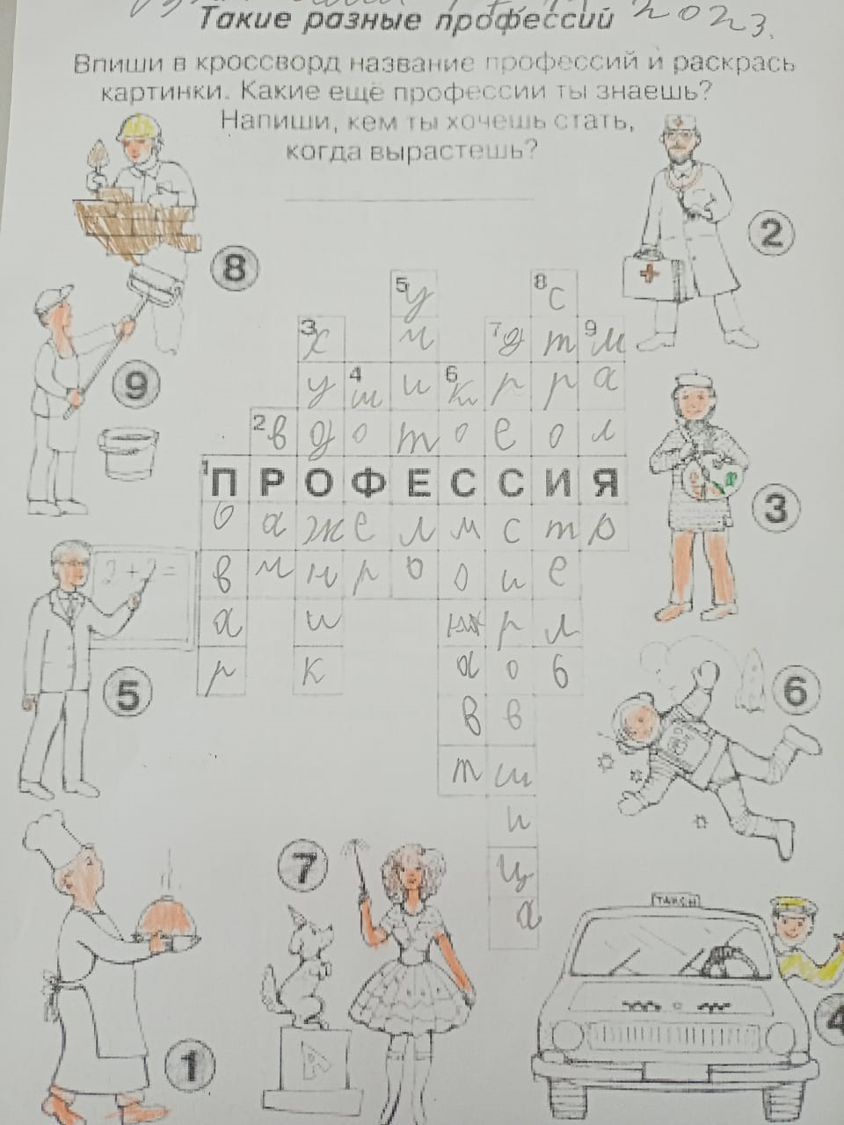
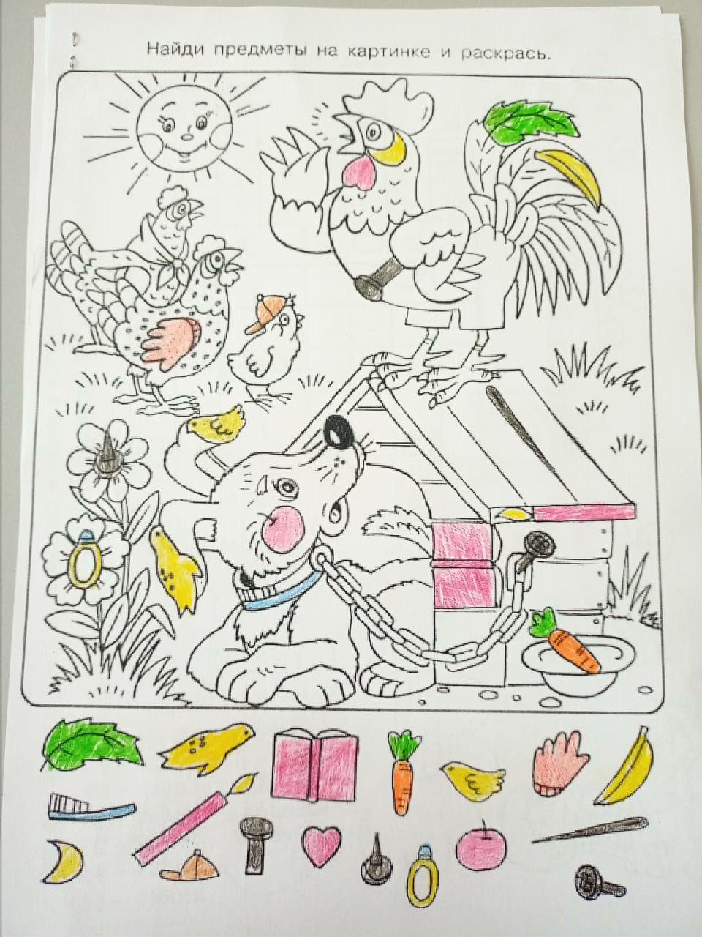
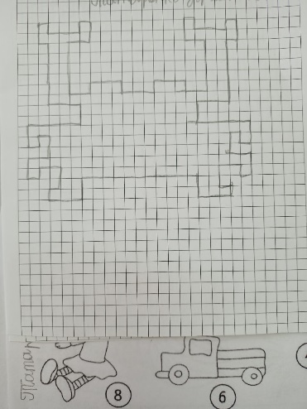
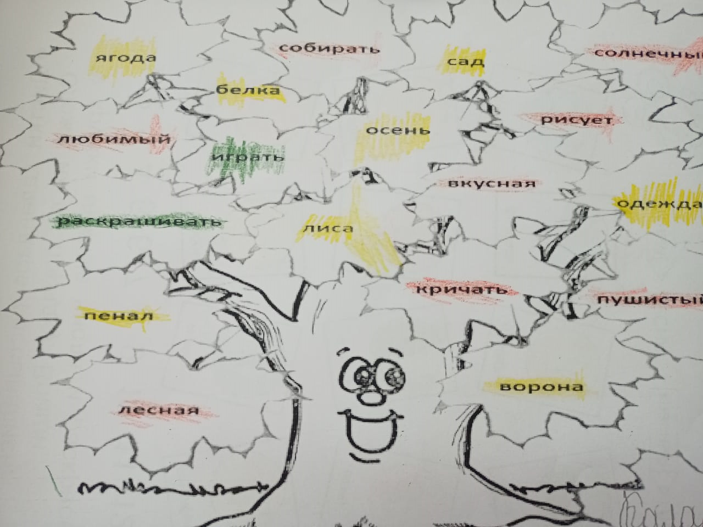
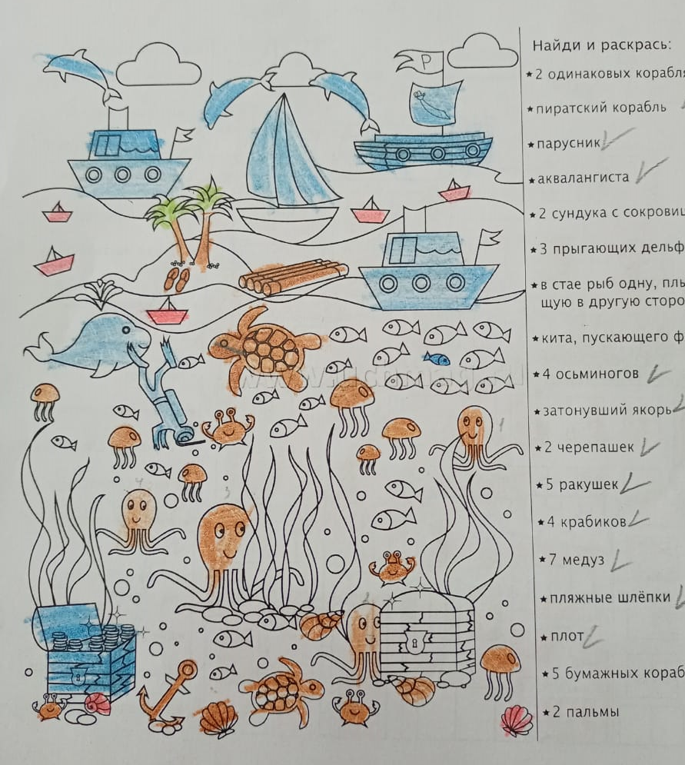
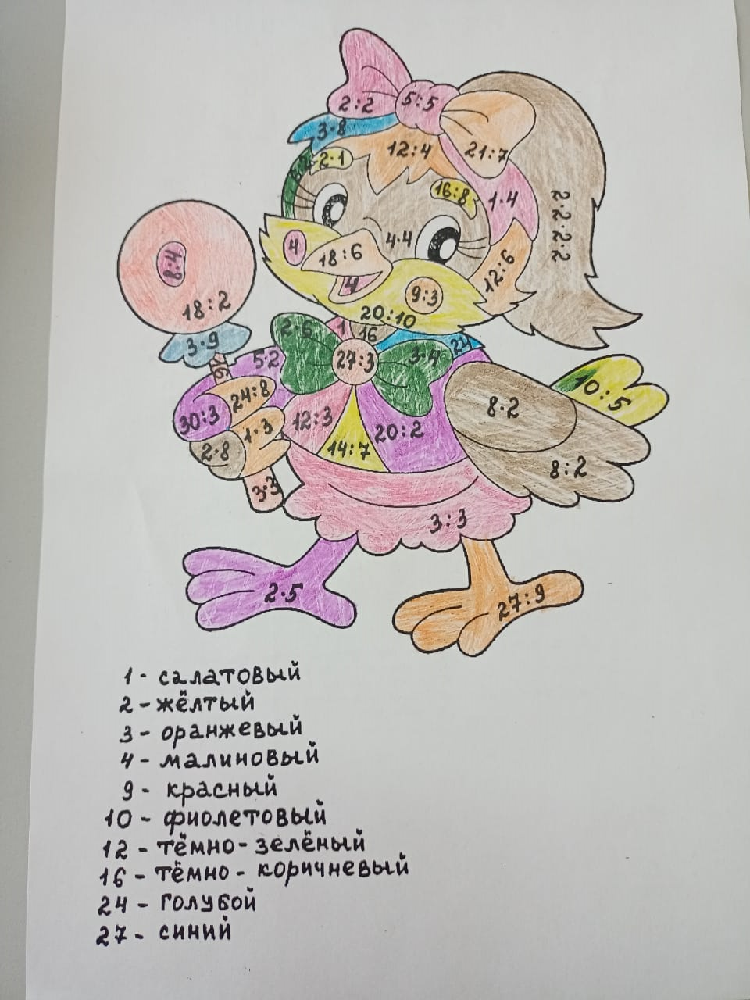
Диагностический и коррекционный инструментарий

Slide 12
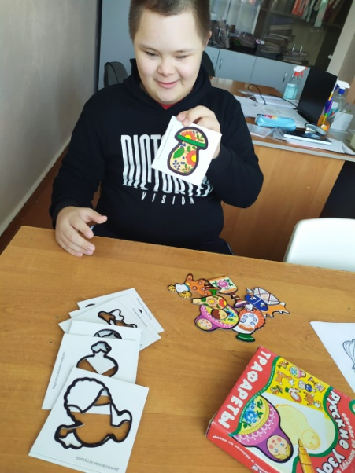
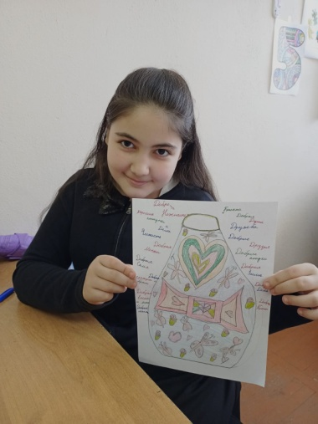
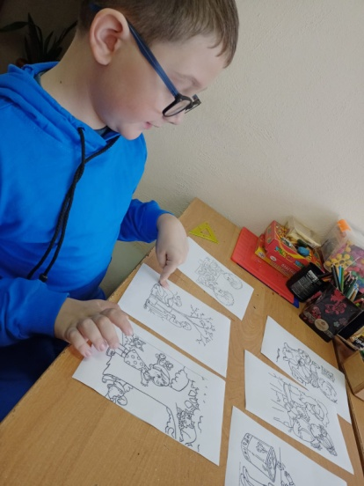
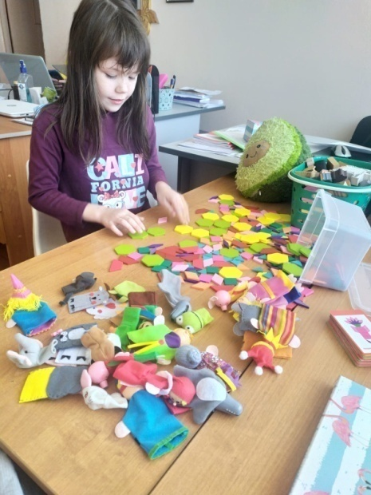
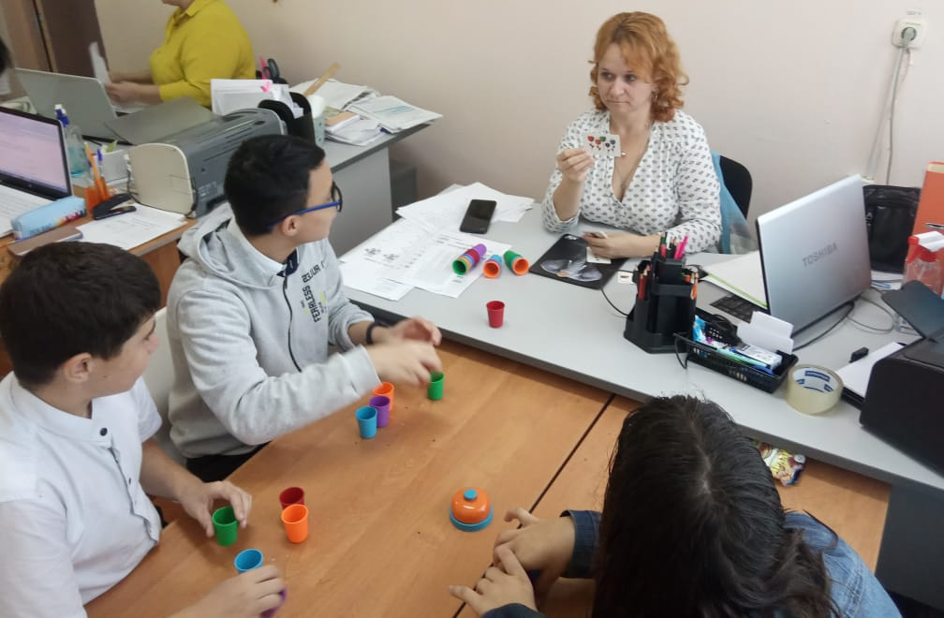
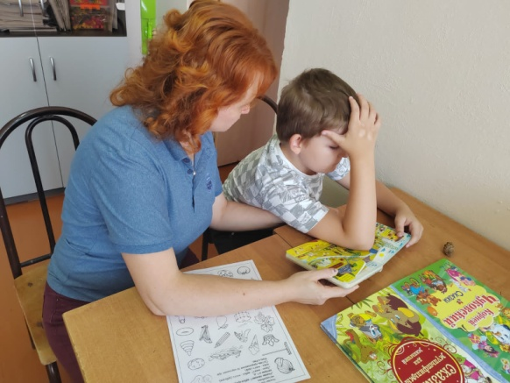
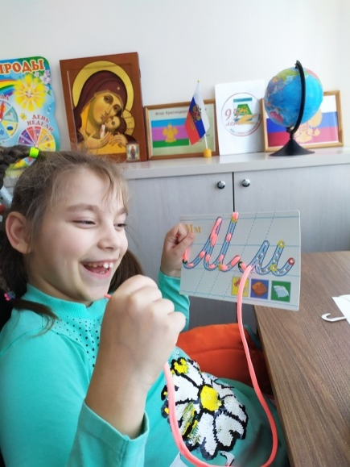
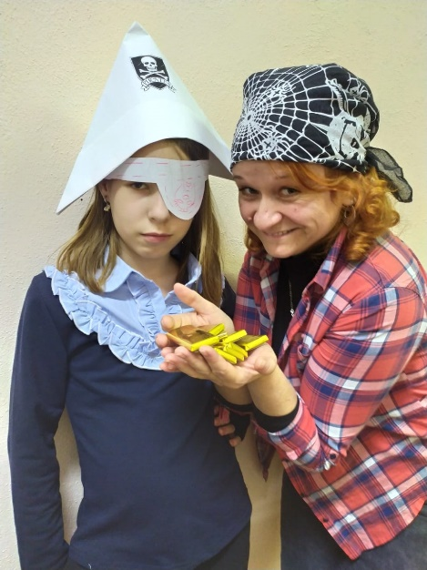
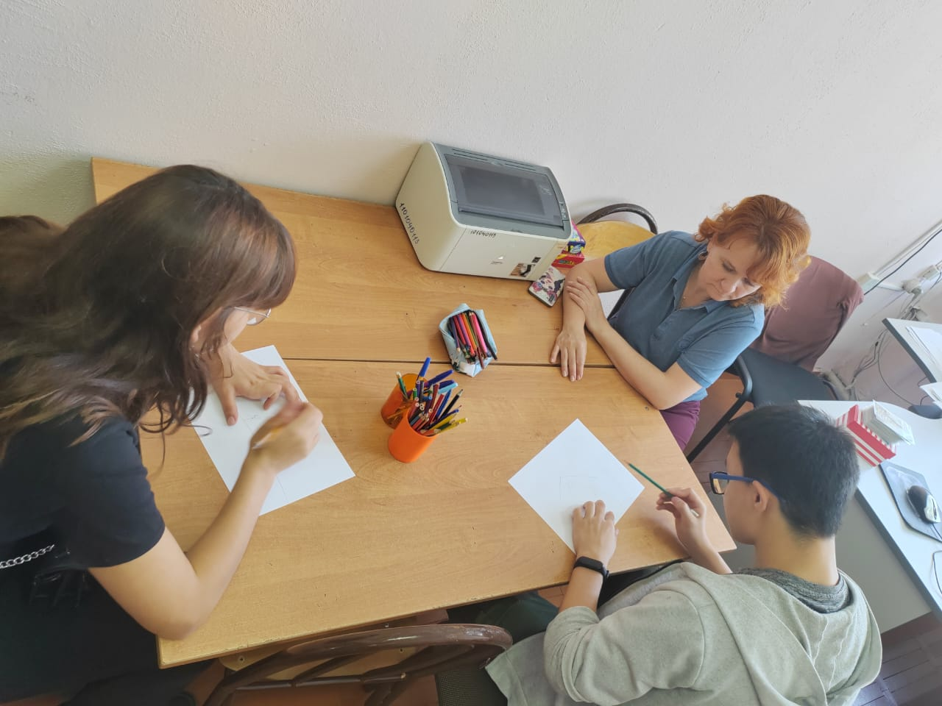
Психологическое сопровождение учащихся детей с ОВЗ и инвалидностью
Педагог-психолог- ЛАЗАРЕНКО Екатерина Витальевна

Slide 13
https://vk.com/wall-217058672_1954 https://vk.com/wall-217058672_1953 https://vk.com/wall-217058672_1921 https://vk.com/wall-217058672_1917 https://vk.com/wall-217058672_1914
Успехи наших детей с ОВЗ и инвалидностью

